Slide 1

苏教版 数学 二年级 上册
表内除法（一）
认识除法
课前导入
探究新知
课堂练习
课堂小结
课后作业
WWW.PPT818.COM

Slide 2



课前导入
下面哪种分法是平均分？
（1）
（2）
第2种是平均分。

Slide 3

课前导入
为什么第2种是平均分？
（1）
（2）
每份分得同样多，叫平均分。

Slide 4


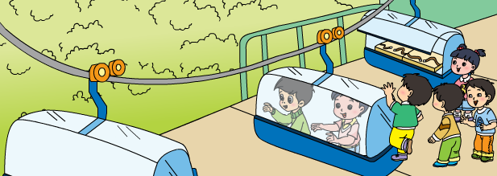

探究新知
5
3
可以用圆片分一分。
有6人，每2人坐1车，要坐3车。
6个小朋友坐 ，每车坐2人，要坐（ ）车。
÷
÷
可以用除法计算，写成：
6 2＝3
…
6÷2读作：6除以2
除号

Slide 5

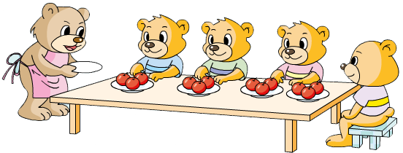
探究新知
4
12个苹果，每只小熊分3个，可以分给（ ）只小熊。
12÷
3
＝
4

Slide 6
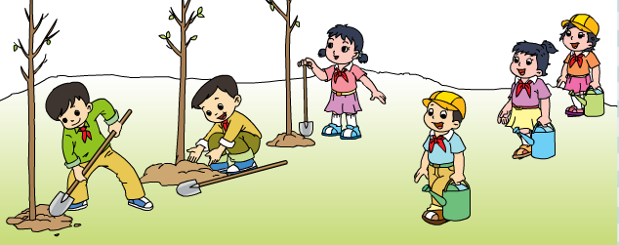
探究新知
6
2
可以用小棒分一分。
把6人平均分成3组，每组2人。
6个小朋友植树，平均分成3组，每组（ ）人。
也可以用除法计算，写成： 6 ÷ 3 ＝ 2
…
…
…
被除数
除数
商

Slide 7
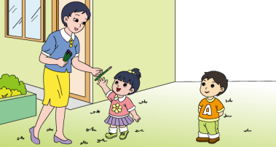
探究新知
4
把8支铅笔平均分给2个小朋友，每人分得（ ）支。
8÷
2
＝
4

Slide 8

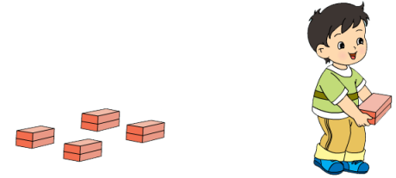
课堂练习
想想做做
1.
10块砖，每次搬2块，（ ）次搬完。
5
10÷
2
＝
5

Slide 9
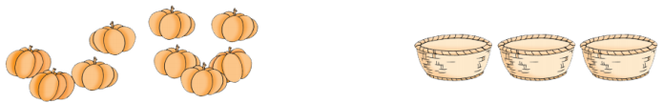
课堂练习
想想做做
2.
9个南瓜，平均放在3个筐里，每筐放（ ）个。
3
9÷
3
＝
3

Slide 10

课堂练习
想想做做
3.
5
（1）有15本书，每3本一堆，摆成了（ ）堆。
15
÷
3
＝
5

Slide 11
课堂练习
想想做做
3.
3
（2）有15本书，平均摆成5堆，每堆（ ）本。
15
÷
5
＝
3

Slide 12
课堂练习
想想做做
4. 读除法算式，再说出被除数、除数和商。
8÷4＝2
15÷3＝5
24÷6＝4

Slide 13
课堂练习
想想做做
5. 根据要求除法算式，再说出被除数、除数和商。
（1）被除数是12，除数是4，商是3。
12÷4＝3
（2）除数是2，被除数是6，商是3。
6÷2＝3

Slide 14

课堂练习
300多年前，瑞士数学家用一条横线将两个圆点分开表示除，就有了现在的“÷”。后来，又有数学家提出用“∶”表示除。

Slide 15

课堂小结
这节课你们都学会了哪些知识？
我们认识了除法。
6个小朋友坐 ，每车坐2人，要坐3车。
÷
÷
可以用除法计算，写成：
6 2＝3
…
6÷2读作：6除以2
除号

Slide 16
课堂小结
这节课你们都学会了哪些知识？
6个小朋友植树，平均分成3组，每组2人。
也可以用除法计算，写成： 6 ÷ 3 ＝ 2
…
…
…
被除数
除数
商

Slide 17


课后作业
1.从教材课后习题中选取；
2.从补充习题中选取。

